Slide 1
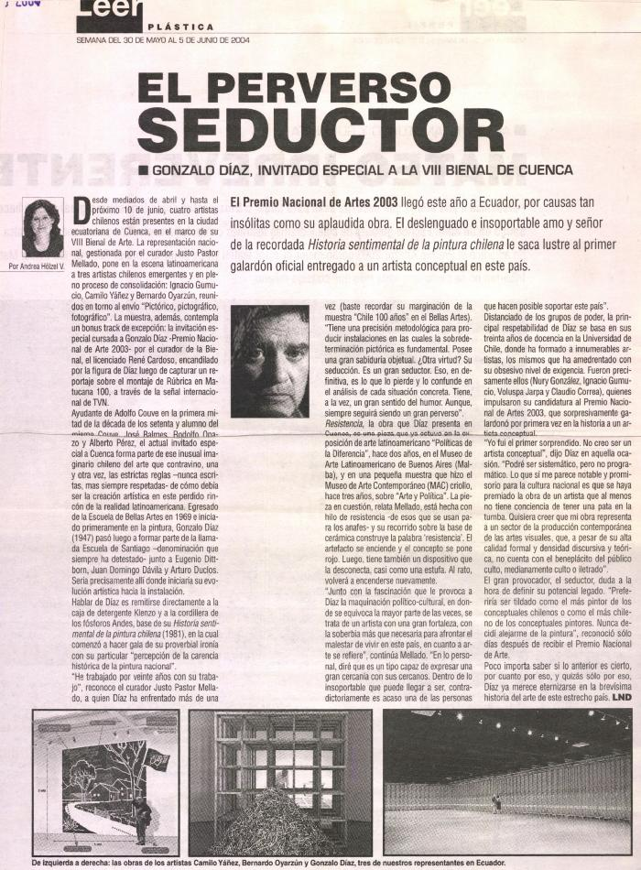
El perverso seductor (GD-D-00584)

Slide 2
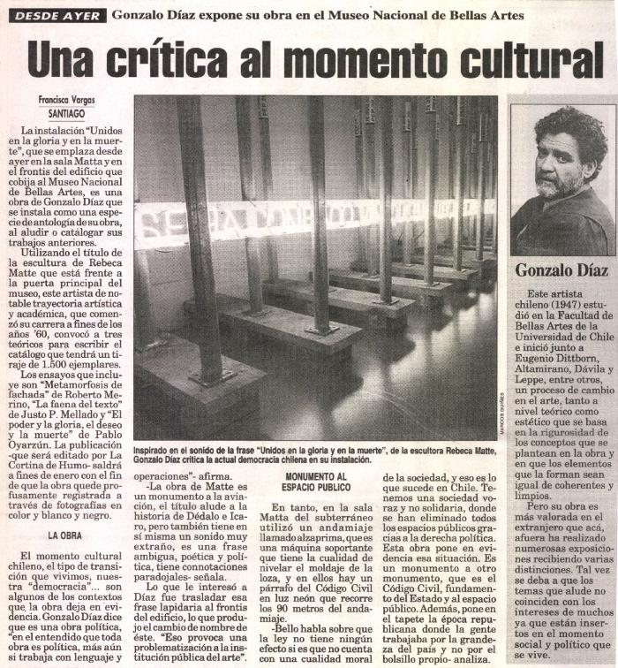
Una crítica al momento cultural (GD-D-00539)

Slide 3
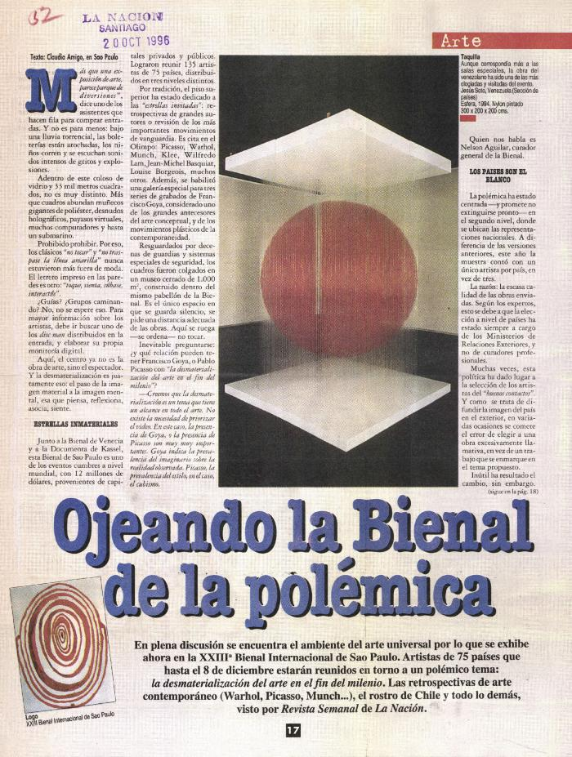
Ojeando la Bienal de la polémica (GD-D-00510)

Slide 4
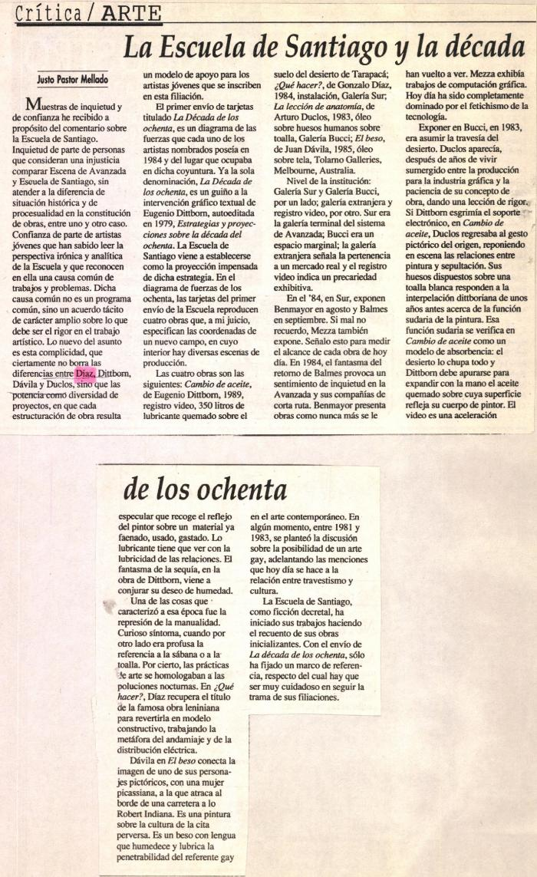
La Escuela de Santiago y la década (GD-D-00493)

Slide 5
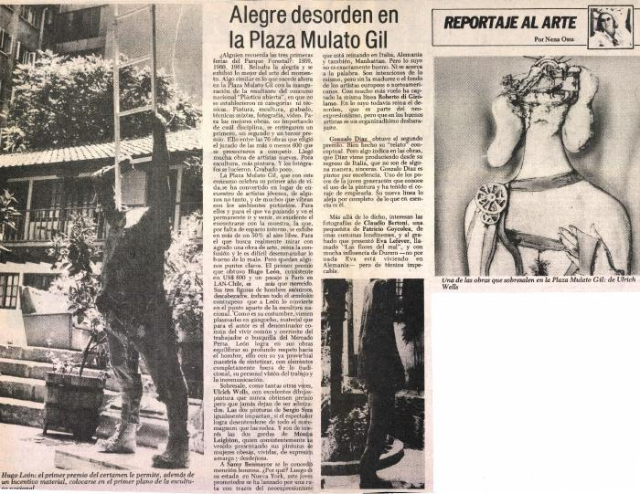
Alegre desorden en la plaza del Mulato Gil (GD-D-00381)

Slide 6
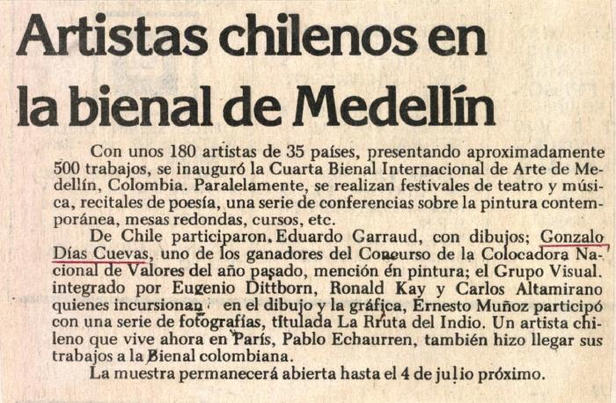
Artistas chilenos en la Bienal de Medellín (GD-D-00380)

Slide 7
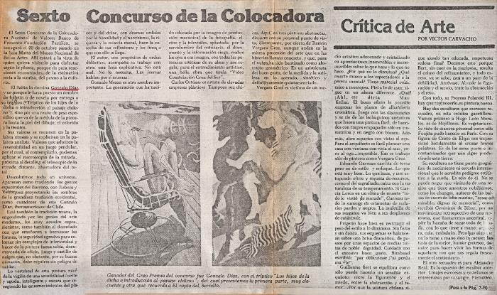
Sexto Concurso de la Colocadora (GD-D-00375)

Slide 8
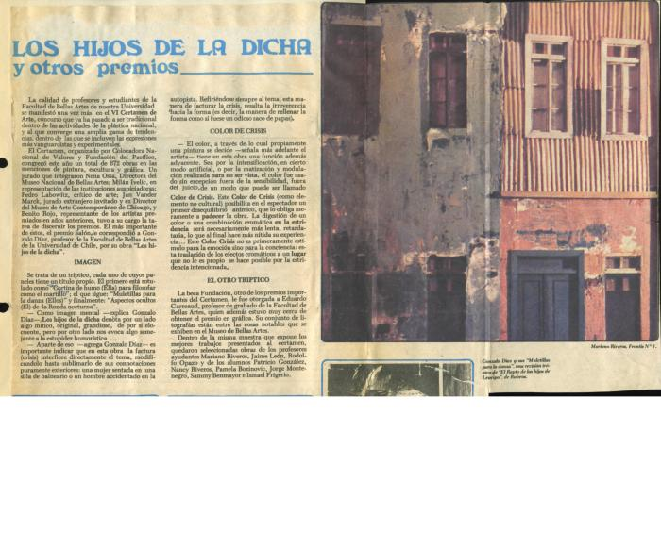
Los Hijos de la Dicha y otros premios (GD-D-00374)

Slide 9
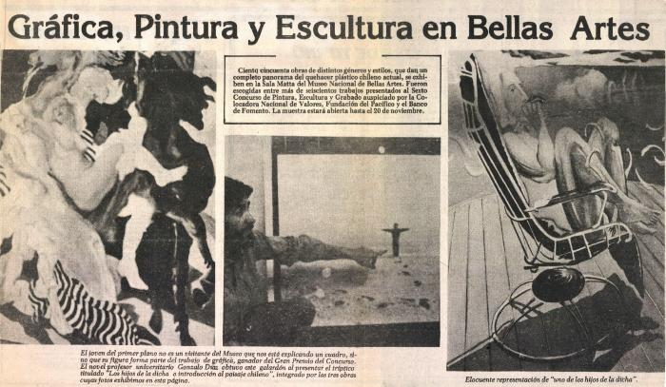
Gráfica, Pintura y Escultura en Bellas Artes (GD-D-00371)

Slide 10
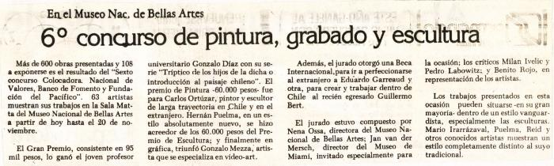
6to concurso de pintura, grabado y escultura (GD-D-00370)

